Slide 1



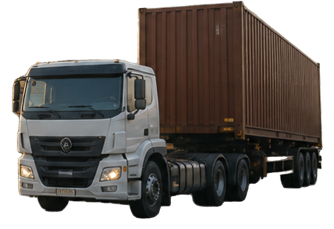

Express Logistics International
Línea base de seguridad de la información
Equipo consultor 8 Cuartel General
IG3 asignado: 153 salvaguardas de CIS Controls v8.1
12 de noviembre de 2026
Luis Guillermo Molina Méndez
Joseph Andrew Lyon Sullivan Silva
Erick Daniel Pineda Baires
Javier Andrés Chávez Portal
Ali Efraín Cheves Muñoz
Sebastián Alberto Dimas Rodríguez
consultor líder
oficial de documentación
analista de riesgos (responsable)
analista de riesgos
oficial de calidad
arquitecto de controles
Fuente: E.01 y catálogo, perfil n.º 22.
Notes:
BLOQUE 1 · 0:30 · Presenta: Luis Guillermo Molina Méndez · Suplente: Ali Efraín Cheves Muñoz.
MENSAJE: Quiénes somos y qué se lleva el cliente en diez minutos.
QUÉ DICE: Buenos días. Somos el Equipo 8, Cuartel General. Hoy le presentamos a Express Logistics International su línea base de seguridad de la información. El catálogo le asignó el nivel IG3 de CIS Controls 8.1, que son 153 salvaguardas. En diez minutos les muestro qué procesos importan más, qué riesgos tiene, qué hacer primero y qué decisiones necesitamos hoy. Empiezo con la empresa. (Fuente: E.01; catálogo, perfil n.º 22)
PREGUNTA PROBABLE: ¿Por qué IG3? Respuesta: lo asigna el catálogo del curso. Son 153 salvaguardas de CIS v8.1: 56 de IG1, 74 de IG2 y 23 de IG3.

Slide 2














LA ORGANIZACIÓN
Y SU ALCANCE
Dentro del SGSI
Fuera del alcance
6 procesos: 4 críticos + 2 de apoyo
ELI no los administra o no sostienen procesos
TMS
embarques
WMS
bodegas
plataforma
aduanal
sistemas de aerolíneas, navieras y aduana
portal de
clientes
usuarios
y equipos
conexiones
con terceros
wifi de invitados
Cobertura tecnológica y operativa
centro de distribución junto al aeropuerto
oficinas
aduaneras
2 bodegas por MPLS
y nube Azure
cámaras y guardias
850
95
USD
M
empleados
de ingresos al año
Fuente: E.02, secciones A.1, A.2 y A.3.
Notes:
BLOQUE 2 · 1:00 · Presenta: Luis Guillermo Molina Méndez · Suplente: Joseph Andrew Lyon Sullivan Silva.
MENSAJE: El sistema de seguridad cubre lo que sostiene el negocio y deja fuera, con razón, lo que ELI no controla.
QUÉ DICE: ELI tiene 850 empleados y factura 95 millones de dólares al año. El sistema de seguridad cubre seis procesos: el TMS, el WMS, la plataforma aduanal y el portal de clientes, más dos de apoyo: usuarios y equipos, y conexiones con terceros. Incluye el centro de distribución, las oficinas aduaneras, las dos bodegas y la nube Azure. Dejamos fuera los sistemas de aerolíneas, navieras y aduana, porque ELI no los administra. También la wifi de invitados, que está separada, y las cámaras y guardias, que ya tienen su propio programa. Ahora les explico qué tan críticos son esos procesos. (Fuente: E.02, A.1 a A.3)
PREGUNTA PROBABLE: ¿Por qué el portal sigue en el alcance si el BIA lo bajó a importante? Respuesta: porque guarda datos de 60 000 destinatarios; su riesgo se trata en E.05 (E.02, A.3).

Slide 3









PANORAMA DEL BIA
P-01 TMS, el proceso más crítico (4,16 puntos)
Costo por hora de interrupción
P-01 TMS
USD 13 520
Un día sin TMS equivale a
P-02 WMS
USD 6 037
USD 324 488
P-03 aduanal
USD 4 121
P-04 portal
USD 120
3 procesos críticos toleran 24 h
PROCESO
MTPD
RTO
P-01 (RTO 8 h) · P-03 (RTO 8 h) · P-02 (RTO 6 h)
P-01 TMS
24 h
8 h
6 puntos únicos de falla
P-02 WMS
24 h
6 h
sin sitio alterno
P-03 aduanal
24 h
72 h
8 h
12 h
respaldos junto a producción
P-04 portal
un solo enlace con la aduana
Fuente: E.03, tablas B.1, B.2 y B.4.
Notes:
BLOQUE 3 · 1:30 · Presenta: Luis Guillermo Molina Méndez · Suplente: Joseph Andrew Lyon Sullivan Silva.
MENSAJE: El TMS es lo más crítico: cada hora parado cuesta USD 13 520.
QUÉ DICE: El análisis de impacto dice que el proceso más crítico es el TMS, con 4,16 puntos. Cada hora sin TMS le cuesta a ELI 13 520 dólares. Un día completo, 324 488. Le siguen el WMS, con 6 037 dólares por hora, y la plataforma aduanal, con 4 121. Los tres aguantan máximo 24 horas parados, por eso deben recuperarse en 6 a 8 horas. El portal aguanta 72 horas. También encontramos seis puntos únicos de falla. Los más graves: no hay sitio alterno, los respaldos están junto a producción y hay un solo enlace con la aduana. Por eso el TMS es lo primero que hay que proteger. Ahora, los riesgos. (Fuente: E.03, B.1, B.2 y B.4)
PREGUNTA PROBABLE: ¿De dónde salen los 13 520 por hora? Respuesta: 12 200 de ingresos que no se facturan + 880 de personal parado + 440 del procedimiento manual (E.03, B.2).

Slide 4



MAPA DE CALOR
4 críticos: R-01 a R-04
19
IMPACTO
1
2
3
4
5
riesgos
5
R-02 R-04
R-01
4
4
R-08
R-14
R-03
Críticos
3
R-09 R-11 R-13
R-16 R-19
R-10 R-15
R-17 R-18
R-05 R-06
R-12
10
PROBABILIDAD
2
R-07
Altos
1
5
Medios
Apetito de la Dirección: residual máximo
Medio (P x I ≤ 9)
Fuente: E.05, D.4-bis, D.5 y D.5-bis.
Notes:
BLOQUE 4 · 1:30 · Presenta: Luis Guillermo Molina Méndez · Suplente: Erick Daniel Pineda Baires.
MENSAJE: Cuatro riesgos críticos, y tres ya le pasaron a ELI.
QUÉ DICE: Evaluamos 19 riesgos: 4 críticos, 10 altos y 5 medios. Los críticos están en rojo, arriba a la derecha. R-01 es una inyección SQL en la plataforma aduanal. R-02 y R-03 son ransomware: en las computadoras de aduana y en el TMS. R-04 es el robo de contraseñas en el portal de clientes. Tres de estos ya le pasaron a ELI entre 2023 y 2025. Por ejemplo, en 2025 un ransomware paró la aduana tres días y costó 50 000 dólares. La Dirección acepta como máximo un riesgo medio, de 9 puntos. Todo lo naranja y rojo se tiene que tratar. ¿Con qué los tratamos? Con seis controles. (Fuente: E.05, D.4-bis, D.5 y D.5-bis)
PREGUNTA PROBABLE: ¿Por qué el incendio del centro (R-07) no es crítico? Respuesta: es poco probable (2) aunque el impacto es alto (5): 2 × 5 = 10, nivel alto. Se cubre con seguro y sitio alterno en Azure (S-56).

Slide 5
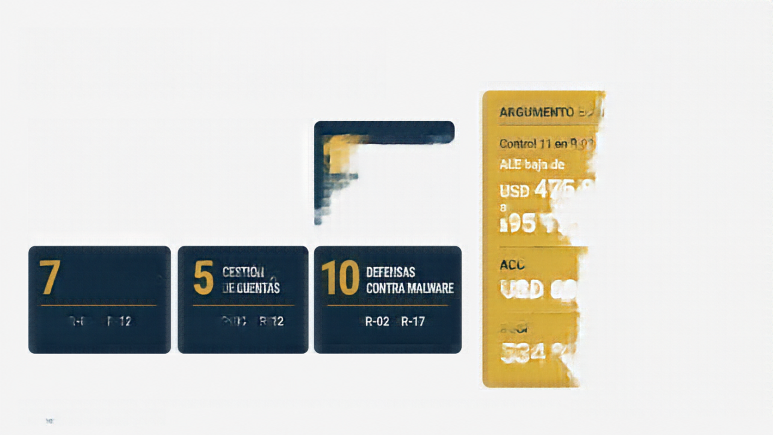









LOS SEIS
CONTROLES CLAVE
ARGUMENTO ECONÓMICO
6
Control 11 en R-03:
11
RECUPERACIÓN DE DATOS
CONTROL
DE ACCESO
16
SOFTWARE
DE APLICACIÓN
ALE baja de
USD
475 875
R-02
R-03
R-04
R-10
R-01
R-05
R-06
R-17
R-12
R-18
95 175
al año
a
7
5
10
ACC
VULNERABILIDADES
GESTIÓN
DE CUENTAS
DEFENSAS
CONTRA MALWARE
USD 60 000
R-01
R-12
R-04
R-12
R-02
R-17
ROSI
534 %
Fuente: E.07, F.0 a F.3; E.05, D.6 y D.7.
Notes:
BLOQUE 5 · 2:00 · Presenta: Luis Guillermo Molina Méndez · Suplente: Sebastián Alberto Dimas Rodríguez.
MENSAJE: Seis controles cubren los cuatro críticos, y el primero se paga más de cinco veces.
QUÉ DICE: Elegimos seis controles de CIS según cuántos riesgos críticos y altos cubre cada uno. El primero es el 11, recuperación de datos. Cubre cuatro riesgos, entre ellos R-02 y R-03. Va primero porque sin respaldos buenos ningún sistema vuelve dentro de las 24 horas que aguanta. Le siguen el 6, control de acceso; el 16, software seguro; el 7, vulnerabilidades; el 5, gestión de cuentas; y el 10, defensa contra malware. Entre los seis cubren los cuatro riesgos críticos. Y se pagan solos. En el ransomware del TMS, la pérdida esperada baja de 475 875 a 95 175 dólares al año. El control cuesta 60 000 al año, así que el retorno es de 534 por ciento. Ahora, dónde está ELI hoy. (Fuente: E.07, F.0; E.05, D.6 y D.7)
PREGUNTA PROBABLE: ¿Cómo sale el 534 %? Respuesta: ahorro de 475 875 − 95 175 = 380 700; menos el costo de 60 000, dividido entre 60 000 = 5,34 (E.05, D.6).

Slide 6

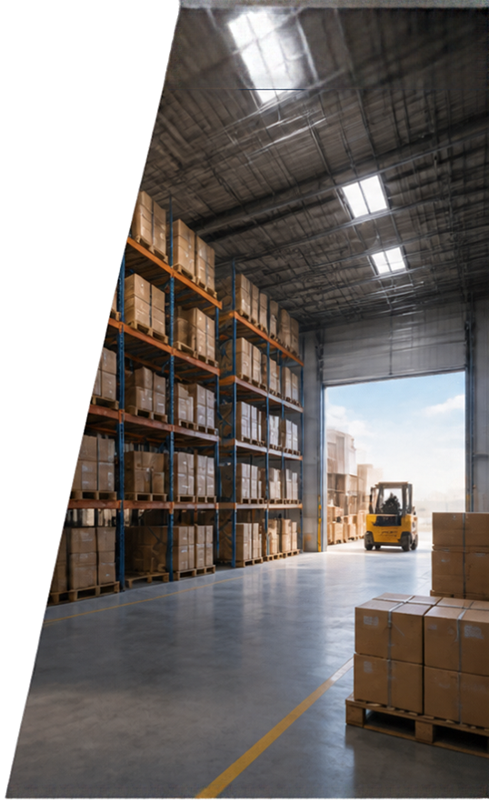

BASELINE IG3
0
operando hoy
el antivirus solo cubre
en parte la 10.1
118
por implementar
en 2027
153
35
118
al roadmap
2028 a 2029
salvaguardas totales
implementar
en 2027
35
al roadmap
2028 a 2029
IG1
IG2
IG3
56
74
23
Fuente: E.08, resumen por estado; E.07, F.1.
Notes:
BLOQUE 6 · 0:45 · Presenta: Luis Guillermo Molina Méndez · Suplente: Erick Daniel Pineda Baires.
MENSAJE: Hoy no opera completa ninguna de las 153 salvaguardas.
QUÉ DICE: Hoy ELI no tiene completa ninguna de las 153 salvaguardas. El antivirus cubre solo una parte, y los respaldos no cuentan porque no están aislados ni tienen restauración probada. Proponemos implementar 118 en 2027 y las 35 restantes en 2028 y 2029. ¿Cómo lo vamos a medir? (Fuente: E.08, resumen por estado; E.07, F.1; S-47)
PREGUNTA PROBABLE: ¿Cómo que cero, si ya hay antivirus y respaldos? Respuesta: el antivirus cubre solo una parte de la 10.1. Los respaldos no están aislados ni probados, así que no cumplen la 11.4 ni la 11.5 (S-47).

Slide 7












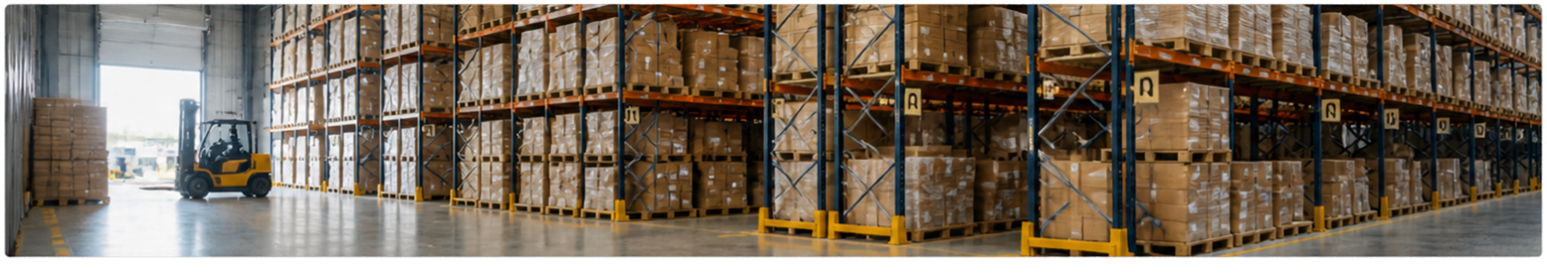
INDICADORES Y AUDITORÍA
100 %
AUDITORÍA INTERNA ANUAL
IND-07
ISO/IEC 27001:2022, cl. 9.2
de sistemas con restauración probada en su RTO
cada trimestre, desde el 30 jun 2027
18 oct a
5 nov 2027
12 nov
2027
marzo
2028
100 %
IND-02
de clientes del portal con 2FA
al 30 sep 2027
ejecución
informe
seguimiento
Fuente: E.09, fichas H.1 y programa H.2.
Notes:
BLOQUE 7 · 0:45 · Presenta: Luis Guillermo Molina Méndez · Suplente: Ali Efraín Cheves Muñoz.
MENSAJE: El avance se mide con 8 indicadores y lo revisa una auditoría interna.
QUÉ DICE: Medimos el avance con 8 indicadores. Aquí van dos. IND-07: que el 100 por ciento de los sistemas tenga una restauración probada cada trimestre, desde junio de 2027. IND-02: que el 100 por ciento de los clientes del portal use verificación en dos pasos en septiembre de 2027. Una auditoría interna, según ISO 27001, revisa todo entre octubre y noviembre de 2027. Ahora, el plan. (Fuente: E.09, fichas H.1 y programa H.2)
PREGUNTA PROBABLE: ¿Quién hace la auditoría? Respuesta: auditoría interna, que reporta a la Dirección General y no depende de TI (S-22; E.06, fila 8).

Slide 8









ROADMAP
DE 0 A 153 SALVAGUARDAS
153
134
68
0
CORTO PLAZO
MEDIANO PLAZO
LARGO PLAZO
4 ene a 30 jun 2027
jul 2027 a jun 2028
jul 2028 a dic 2029
IG1 completo + 12 IG2
migrar Windows Server 2016
respaldos aislados EDR MFA, 2FA plan de incidentes
desarrollo seguro y WAF
bitácoras centrales segmentación simulacro de 72 h
prevención de intrusiones y de fugas proveedores
pentest interno
700,000
500,000
2028 y 2029
por año,
sujetos a aprobación
2027
aprobados
USD
USD
Fuente: E.10, tablas I.1, I.2 y I.3.
Notes:
BLOQUE 8 · 1:30 · Presenta: Luis Guillermo Molina Méndez · Suplente: Javier Andrés Chávez Portal.
MENSAJE: De 0 a 153 salvaguardas en tres etapas, empezando por lo que tiene fecha límite.
QUÉ DICE: El plan lleva a ELI de 0 a 153 salvaguardas en tres etapas. De enero a junio de 2027 llegamos a 68. Aquí va lo urgente: migrar Windows Server 2016, respaldos aislados, EDR, verificación en dos pasos y el plan de incidentes. Windows Server 2016 va primero porque Microsoft deja de darle soporte el 12 de enero de 2027. A junio de 2028 llegamos a 134, con desarrollo seguro, bitácoras centrales, segmentación de red y un simulacro de fuga de datos. A diciembre de 2029 llegamos a las 153. 2027 ya tiene 700 000 dólares aprobados. 2028 y 2029 necesitan 500 000 por año. Cierro con las decisiones. (Fuente: E.10, tablas I.1, I.2 e I.3)
PREGUNTA PROBABLE: ¿Y si no aprueban el presupuesto de 2028? Respuesta: lo urgente ya está en 2027, con los 700 000 aprobados. Las iniciativas 21 a 28 esperan hasta tener fondos y, mientras tanto, la Dirección acepta formalmente el riesgo (E.10; E.06, fila 18).

Slide 9




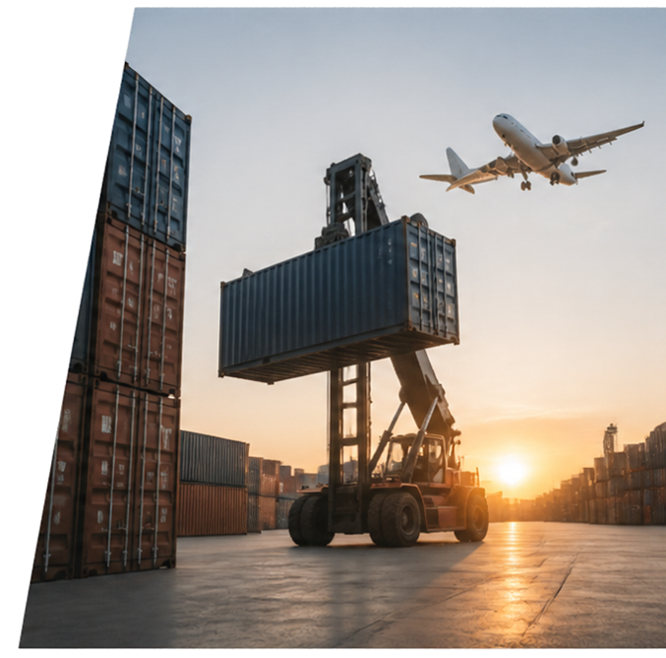




LAS 3 DECISIONES
QUE LA DIRECCIÓN TOMA HOY
1
Migrar Windows Server 2016 antes del 12 ene 2027 o aprobar ESU
con excepción firmada
2
Aprobar el gasto 2027 en respaldos, EDR y 2FA: tratan R-02, R-03 y R-04
3
Decidir el sitio alterno en Azure
y el seguro de daños (R-07)
Fuente: E.11, sección 12; E.05, D.6.
Notes:
BLOQUE 9 · 0:30 · Presenta: Luis Guillermo Molina Méndez · Suplente: Javier Andrés Chávez Portal.
MENSAJE: Tres decisiones hoy.
QUÉ DICE: Necesitamos tres decisiones hoy. Uno: migrar Windows Server 2016 antes del 12 de enero, o aprobar soporte extendido con una excepción firmada. Dos: aprobar el gasto 2027 en respaldos, EDR y verificación en dos pasos. Tres: decidir el sitio alterno en Azure y el seguro contra daños. Gracias, quedamos atentos a sus preguntas. (Fuente: E.11, sección 12; E.05, D.6)
PREGUNTA PROBABLE: ¿Cabe en el presupuesto? Respuesta: sí. Los controles de los riesgos críticos cuestan 297 000 en 2027 y quedan 403 000 de los 700 000 (S-55).

Slide 10



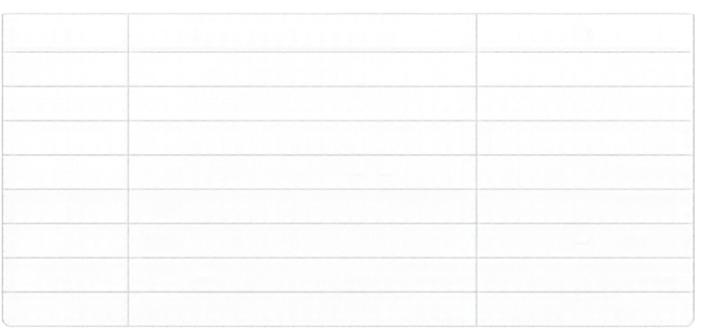
ANEXO · PREPARACIÓN DE LA DEFENSA
BLOQUE
TITULAR
SUPLENTE
1
Guillermo Molina
Ali Cheves
2
Guillermo Molina
Joseph Lyon
3
Guillermo Molina
Joseph Lyon
4
Guillermo Molina
Erick Pineda
5
Guillermo Molina
Sebastián Dimas
6
Guillermo Molina
Erick Pineda
7
Guillermo Molina
Ali Cheves
8
Guillermo Molina
Javier Chávez
9
Guillermo Molina
Javier Chávez
Ensayos cronometrados
Preguntas preparadas
1.° __ min
2.° __ min
3.° __ min
con su respuesta en las notas del orador
Fuente: E.03, E.05, E.07 y E.10; tiempos medidos con cronómetro.
Notes:
ANEXO · PREPARACIÓN DE LA DEFENSA · No se proyecta; se entrega con la presentación.
REPARTO: presenta los nueve bloques Luis Guillermo Molina Méndez. Suplentes: B1 Ali Efraín Cheves Muñoz; B2 y B3 Joseph Andrew Lyon Sullivan Silva; B4 y B6 Erick Daniel Pineda Baires; B5 Sebastián Alberto Dimas Rodríguez; B7 Ali Efraín Cheves Muñoz; B8 y B9 Javier Andrés Chávez Portal. En la ronda de preguntas responde cualquier integrante.
ENSAYOS: anotar los tres tiempos. Meta de ensayo 9:00; máximo 10:00.
PREGUNTAS PREPARADAS
1. ¿Por qué esos seis controles? Por el criterio de E.07 F.0: cuántos riesgos Críticos y Altos cubre cada control y la suma de su riesgo inherente. Entre los seis cubren R-01 a R-04 (CIS Controls v8.1).
2. ¿Por qué IG3? Lo asigna el catálogo del curso (ELI, n.º 22). Aplican las 153 salvaguardas de CIS v8.1: 56 IG1 + 74 IG2 + 23 IG3.
3. ¿Por qué ese orden del roadmap? Primero inventario, luego Windows Server 2016 por su fecha (12-ene-2027), IG1 completo al 30-jun-2027 y las metas de E.02 (E.10).
4. ¿Y si no aprueban el presupuesto de 2028? Lo urgente ya está en 2027 con los USD 700 000. Las iniciativas 21 a 28 esperan hasta tener fondos y la Dirección acepta formalmente el riesgo mientras tanto (E.10; E.06, fila 18).
5. ¿Por qué P-04 es de apoyo? Puntúa 1,80, tolera 72 h (MTPD) con RTO de 12 h y pierde USD 120 por hora (E.03).
6. ¿Cuánto pierde ELI por hora sin el TMS (P-01)? USD 13 520: 12 200 + 880 + 440 (E.03). MTPD 24 h, RTO 8 h, RPO 4 h.
7. ¿De dónde sale el SLE-01? AV USD 5 287 500 x EF 0,18 = 951 750 (E.05 D.6).
8. ¿Cómo sale el ROSI de 534 %? ALE 475 875 - 95 175 = 380 700 de beneficio; (380 700 - 60 000) / 60 000 = 5,34 (E.05 D.6 y D.7).
9. ¿Qué es el apetito de riesgo? Residual ≤ 9 (Medio). Lo que queda arriba se trata (E.05).
10. ¿Qué se hace con R-07? Se transfiere: seguro de daños y sitio alterno en Azure (S-56; decisión 3).
11. ¿Por qué cero salvaguardas operando si hay respaldos? Son nocturnos y quedan en el mismo sitio: no cumplen 11.4 ni 11.5 (S-47).
12. ¿Quién audita? Auditoría interna, independiente de TI, con apoyo de un tercero (S-22); ISO/IEC 27001:2022, cláusula 9.2.
13. ¿Qué pide la ley ante una brecha de datos personales? Avisar en 72 h (LPDP, D.L. 144, art. 25).

